Slide 1

【参加募集】８月走行・歩行距離共有イベント！
（合計走行距離の宣言・共有をしていつもより多くはしろう！）
参加投稿QR
目的 | ・初心者やなかなか歩きや走りが続かない方のきっかけづくり ・中級～上級者の方は自身の頑張りを自慢して、更なるやる気向上
期間 | ８/1(木)～８/３１(金) ３１日間
開催部門 | ①ランニング部門 ：１ヶ月の合計走行距離を競います（歩行距離は入れない） ②ウォーキング部門 ：１ヶ月の合計歩数を競います（日常生活全ての歩数）
参加方法 | BANDの参加募集投稿（右QR）に「①ランニング部門参加！目標距離＊＊ｋｍ！」 もしくは「②ウォーキング部門参加！目標＊＊歩！」と返信下さい 目標は何ｋｍ or 何歩でもＯＫ！達成したい距離にしましょう！
開催中のやり方 詳細 | ①ランニングの部 →日々のランニングをアプリで計測し、毎週月曜にその時点での８月合計走行距離を教えてください （アプリの集計画面のスクショをBANDに投稿するか、個別に距離だけ教えていただく等） ※ランニング以外のカウントはNG（ウォーキングなど） ②ウォーキングの部 →日々のウォーキングをアプリで計測し、毎週月曜にその時点での８月合計歩数を教えてください。 （アプリの集計画面のスクショをBANDに投稿するか、個別に歩数だけ教えていただく等） ※日常生活全ての歩数カウントOKです

Slide 2
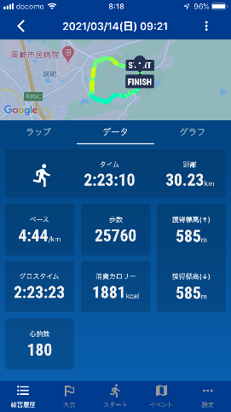
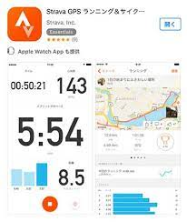
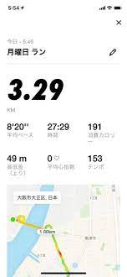
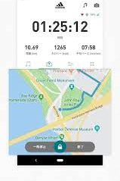
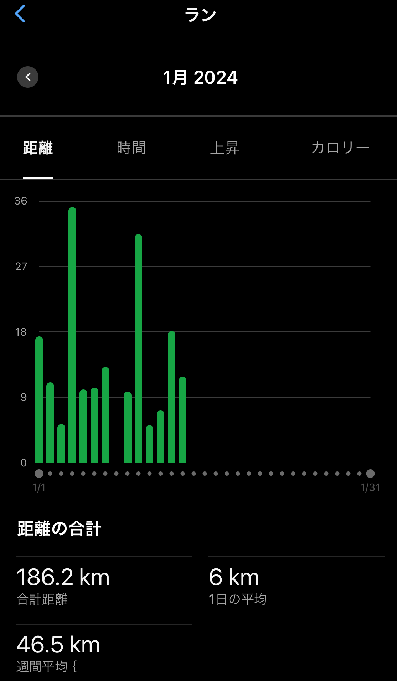
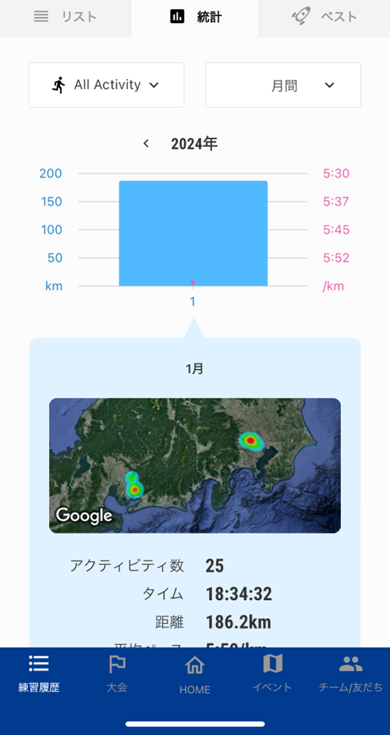
アプリについて
①ランニング部門：ランニングが測定・集計できるアプリならなんでも結構です。
わからない方は例えば下記があります
アプリの例）
※月間走行距離の画面例
TATTA
Strava
Nike
Adidas
Germin
TATTA
②ウォーキング部門：ウォーキングが測定・集計できるアプリならなんでも結構です。
（ヘルスケア、WellGOは測定はできますが平均歩数しか出ないようです、
そういう場合は日数で掛け算します）

Slide 3
結果表のイメージ
（別途作成します）
参加表明の際に目標宣言お願いします
毎週週明け（日曜夜か月曜朝）時点での合計距離か歩数を共有ください
緑：目標大幅達成ペース！or達成済み！
水：このままいけば目標達成ペース！
オレンジ：ちょっとだけ足りてないペース！
赤：ちょっと目標達成アブナイ？ペース！
名前 | 月間目標 | 8/1-8/4(4日) |  | 8/5-8/11(7日) |  | 8/12-8/18(7日) |  | 8/19-8/25(7日) |  | 8/26-8/31(6日) |  | 目標達成率
 |  | 週合計 | 月合計 | 週合計 | 月合計 | 週合計 | 月合計 | 週合計 | 月合計 | 週合計 | 月合計
Aさん （ラン） | 150k | 30.5 | 30.5 | 0 | 30.5 | *** | *** | *** | *** | *** | 170.2 | 113%
Bさん （ラン） | １0k | 14.4 | 14.4 | 0 | 14.4 | *** | *** | *** | *** | *** | 14.4 | 144%
Cさん （ウォーク） | 30万歩 | 2.0 | 2.0 | 12.0 | 14.0 | *** | *** | *** | *** | *** | 40.0 | 133%
Dさん （ウォーク） | １0万歩 | 1.0 | 1.0 | 2.5 | 3.5 | *** | *** | *** | *** | *** | 8.0 | 80%
・
・
週合計は当方で計算して記入

Slide 4
ランニング部門の方向け推奨目標距離目安（分からない方は目安にしてください）
※勿論これに従わなくてOK！
状況 | 目標 | 推奨目標距離 | 達成のイメージ
全く走ってない | 記念参加 | 10km以上 | 5kmを２週に１回くらい
 | 運動のきっかけを作りたい、減量したい | 30km以上 | 6-7kmを週１回くらい
 | 今年の全社駅伝で笑顔で完走目指す（シニア女性） | ↑ | ↑
月１以上くらいは走ってる | 運動継続したい、より減量したい | 50km以上 | 5-6kmを週2回くらい
 | 今年の全社駅伝をいい記録目指す（シニア女性） | ↑ | ↑
 | 大幅に減量したい！orマラソン出場したい | １０0km以上 | 7-8kmを週3回くらい
 | 一般ロングで全社駅伝出場目指す | 200km以上 | 10-15kmを週4くらい
 | 中級市民ランナー（マラソン男子４ｈ、女性５ｈ）を目指す！ | ↑ | ↑
 | 超超減量したい！達成感を得たい！ | ↑ | ↑
週１以上は走っている | 上級市民ランナー（マラソン男子3.5h、女性4h）を目指す！ | 300km以上 | 10-20kmを週5-6
 | 箱根選手並みのトップランナーを目指す！ | 1000km以上 | 15-30kを毎日2-3回

Slide 5
Q&A
Q：ランニング部門はハードル高い？月１０ｋｍ目標とかでいい？みんなレベル高そうで恥ずかしいんだけど
⇒過去の自分と比較して頑張るというコンセプトですので多い少ない気にせず堂々と宣言下さい！
Q：８月は忙しそうで逆に７月より少ない宣言になってしまうかも
⇒ＯＫ、各人事情はそれぞれですので、それを踏まえて自身には多少チャレンジャブルなくらいの設定で！
Q:自身のアプリで距離・歩数の月合計の見方がわからない
⇒ネットで調べてみても分からなければ、日々の距離を手動で足し算などでもOK
Q：計測し忘れてしまった分を手動で足してもOK？
⇒OKです
Ｑ：ランニング部門について、なんで走行距離なの？自身はスピード練習が多く強度も大事だと思うけど
⇒勿論強度も大事！ただ今回のコンセプトは初級～中級向けの基礎力アップが目的。とにかく距離さえ踏めば伸びることを実感
いただきたく、距離偏重にしてます。上級者でスピードメインの方はそれを中心にこなしつつ距離も増やしてみると壁を破れるかも～？
Q：ランニング部門について、距離踏もうすると毎度超ゆっくりになってしまいそうで、トレーニング効果としてどうかなと思ってしまうけど？
⇒上記Qと同じで中級以上になるとゆっくりジョグだけでは伸びないのは事実、そういった方は、強度高い練習は今まで通りこなし
つつ、さらにジョグの距離を伸ばしてみる形で頑張ってみましょう！
Q：ランニング部門について、推奨目標距離じゃないとだめ？
⇒人それぞれですので、推奨目標距離でなくても勿論Ok！

